Slide 1

MODULO: III
Interruptores automáticos para instalaciones de uso doméstico, industrial y similares

Slide 2
ÍNDICE
CAPACIDADES
CONTENIDO
  Marco normativo peruano NTP.
  Clasificación.
  Curvas de disparo instantáneo.
  Selectividad y filiación en baja tensión de interruptores automáticos.

Slide 3
CAPACIDADES.
Saber seleccionar los interruptores de acuerdo a la norma técnica peruana, para el proyecto eléctrico que amerite.
Identificar los interruptores de acuerdo las curvas de disparo
Saber elegir los itm de acuerdo la selectividad y filiación.

Slide 4
2. CONTENIDO
Marco normativo peruano NTP.
Se deben cumplir las Normas Técnicas Peruanas correspondientes a los interruptores, interruptores automáticos para protección contra sobrecorrientes e interruptores automáticos para actuar por corriente residual, tales como:
NTP-IEC 60898-1: “Interruptores automáticos para protección contra sobrecorrientes en instalaciones domésticas y similares. Parte 1: Interruptores automáticos para operación con c.a.”.
NTP 370.308: “Interruptores automáticos en caja moldeada”
NTP 370.309: “Interruptores en caja moldeada” (molded-case switches).
NTP-IEC 60947-2: “Aparatos de conexión y de mando de baja tensión (aparamenta de baja tensión). Parte 2: Interruptores automáticos”.
NTP-IEC 61008-1: “Interruptores automáticos para actuar por corriente residual (interruptores diferenciales), sin dispositivo de protección contra sobrecorrientes, para uso doméstico y similares. Parte 1: Reglas generales
NTP-IEC 61009-1: “Interruptores automáticos para actuar por corriente residual(interruptores diferenciales), con dispositivo de protección contra sobrecorrientes incorporado, para uso doméstico y similares. Parte 1: Reglas generales”.

Slide 5
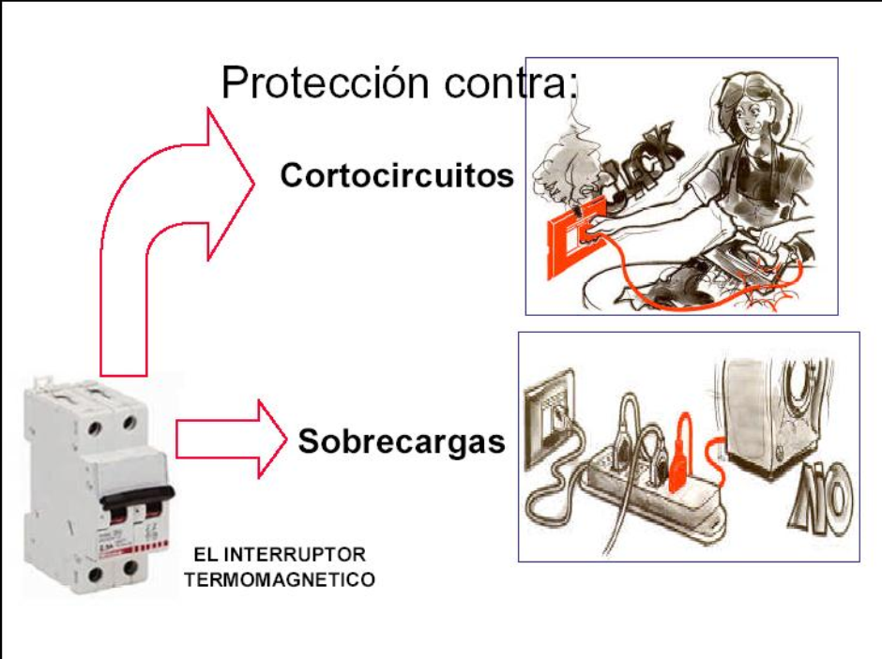
Clasificación.
INTERRUPTORES AUTOMATICOS PARA USO DOMESTICO
Normalmente los interruptores automáticos para uso domestico son riel din.
Un interruptor termomagnético es un dispositivo que interrumpe la corriente eléctrica de un circuito cuando detecta valores superiores a ciertos límites.
Este dispositivo protege las instalaciones eléctricas y sus receptores de sobrecargas y cortocircuitos eléctricos.

Slide 6
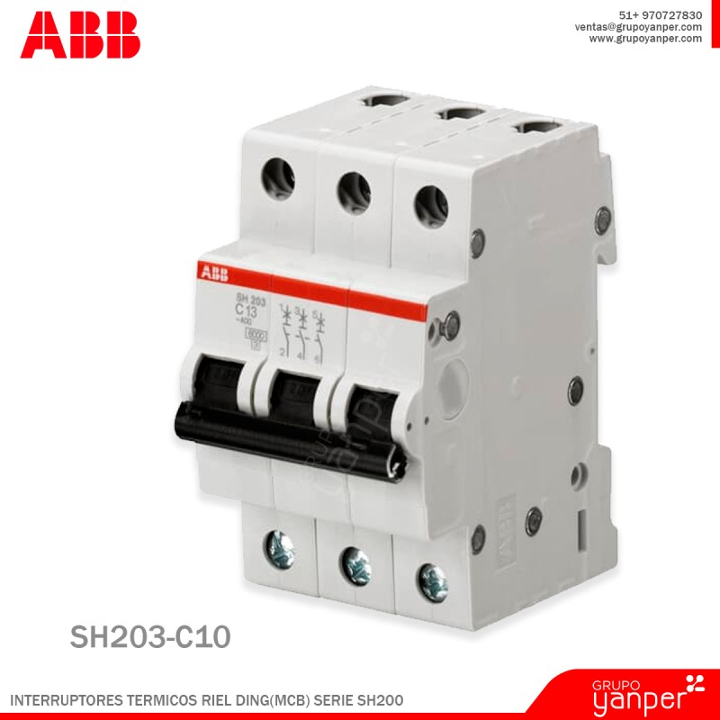
Fabricación de los interruptores termomagnéticos de acuerdo a la norma IEC:
IEC 60898 “Interruptores para instalaciones domésticas y análogas”.
Estos itm trabajan a una corriente de cortocircuito menor que las de uso industrial.
10Ka en 220Vac.

Slide 7
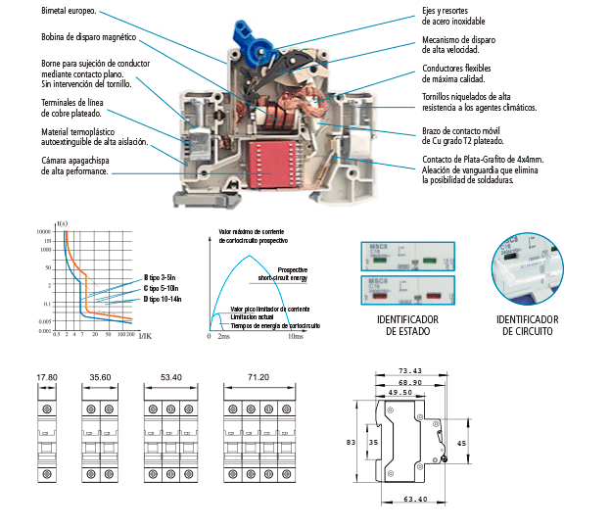
LAS PARTES INTERNAS DEL ITM:

Slide 8
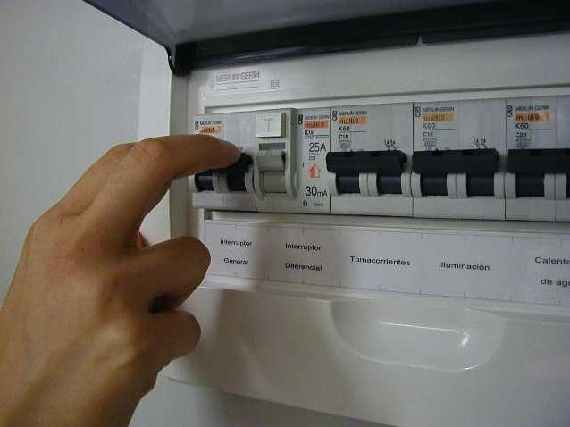
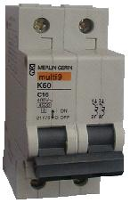
¿CÓMO PROTEGER ADECUADAMENTE A
LOS CONDUCTORES ELÉCTRICOS?
Utilizando interruptores automáticos
del tipo termomagnético

Slide 9
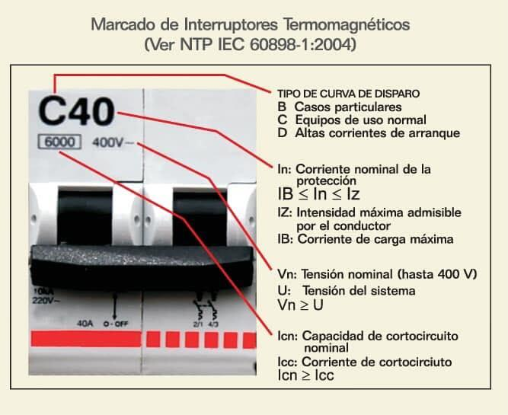
CARACTERÍSTICAS DE UN INTERRUPTOR
TERMOMAGNÉTICO

Slide 10
CARACTERÍSTICAS DE UN INTERRUPTOR
TERMOMAGNÉTICO
Principales características técnicas de los interruptores:
Corriente nominal (A):
Las termomagnéticos que permiten seleccionar adecuadamente la protección específica que se requiere en cada caso son las siguientes:
• Número de polos
• Tensión asignada
• Corriente asignada
• Corriente convencional de no desconexión
• Corriente convencional de desconexión
• Corriente de disparo instantáneo
• Poder de corte asignado
• Energía específica pasante

Slide 11
Numero de polos de un itm:
Se denomina polo a la parte de un interruptor asociada exclusivamente
con una vía conductora eléctricamente separada, perteneciente a su
circuito principal provisto con contactos y destinada a conectar y
desconectar dicho circuito; mientras que se denomina polo protegido al
polo provisto de un disparador de sobreintensidad.
Los polos de un interruptor termomagnético están en función del
número de fases y neutro del circuito a proteger.

Slide 12
Numero de polos de un itm:
❖ Si la instalación es monofásica se necesita un interruptor unipolar (un polo).
❖ Si la instalación es bifásica se necesita un interruptor bipolar (dos polos).
❖ Si la instalación es trifásica se necesita un interruptor tripolar (tres polos).
❖ Si la instalación es trifásica con neutro se puede usar un interruptor tetrapolar (cuatro polos).
Generalmente el neutro se opera con un polo sin protección (polo no
protegido), que en algunos casos sólo provee seccionamiento y no está
previsto para tener una capacidad de cortocircuito (polo neutro de
seccionamiento).

Slide 13
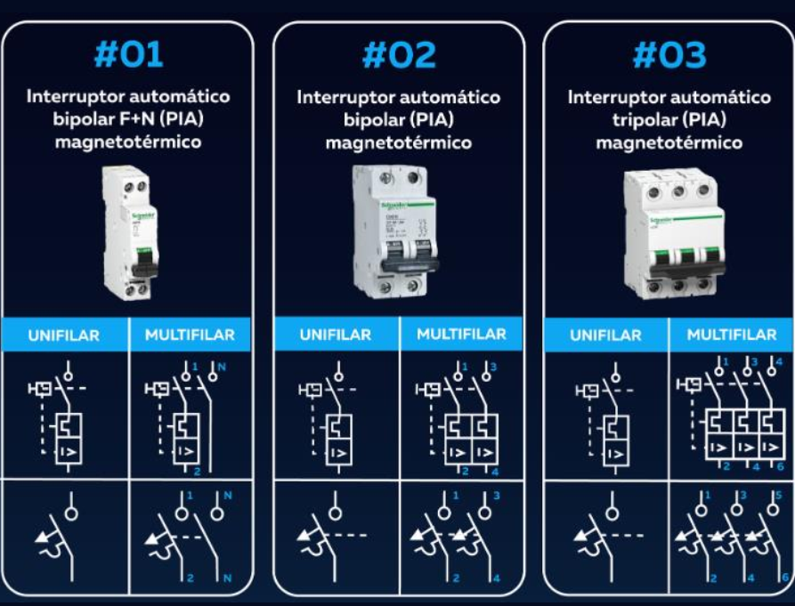
Numero de polos de un itm:

Slide 14
CARACTERISTICAS DEL ITM
Tensión asignada (Un): Valor máximo de voltaje para el cual el interruptor termomagnético está diseñado. Los valores normalizados, habituales y encontrados en Ecuador son: 230V - 240V - 400V - 500V -525V.
Corriente asignada (In): Valor máximo de corriente de capacidad del interruptor para funcionamiento ininterrumpido del circuito o instalación, es decir, sin apertura del circuito por el interruptor termomagnético. Los valores normalizados son los siguientes tanto para riel din, como para caja.

Slide 15
CARACTERISTICAS DEL ITM
Tipo Riel Din:
2 – 4 – 6 – 10 –16 – 20 – 25 – 32 – 40 – 50 – 63 – 70 – 80 – 100 – 125 A.
Corriente de disparo instantáneo: Indica los límites de disparo magnético para cada una de las curvas de los interruptores termomagnéticos.
Poder de corte asignado (Icu): Es la corriente máxima que es capaz de interrumpir un interruptor termomagnético.

Slide 16
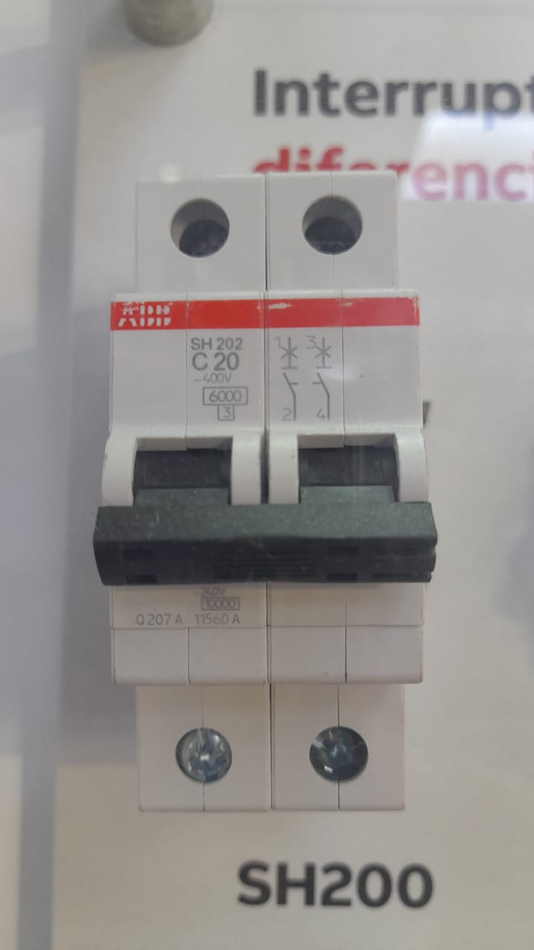
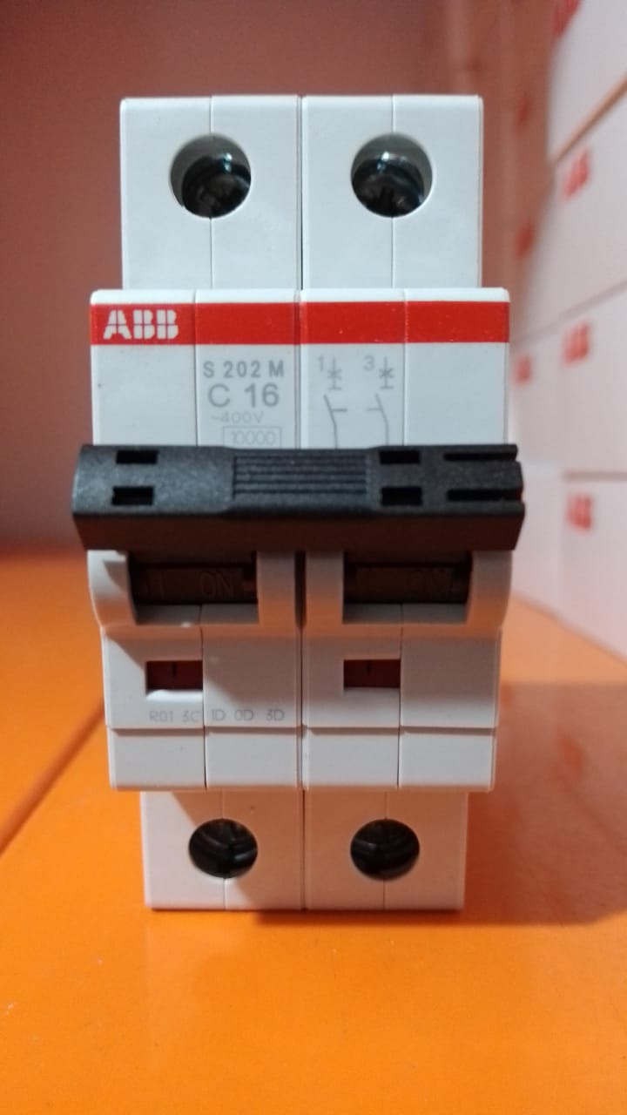
CARACTERISTICAS DEL ITM

Slide 17
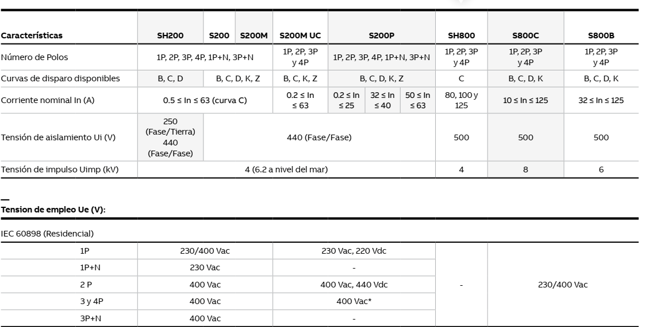
CARACTERÍSTICAS DE UN INTERRUPTOR
TERMOMAGNÉTICO

Slide 18
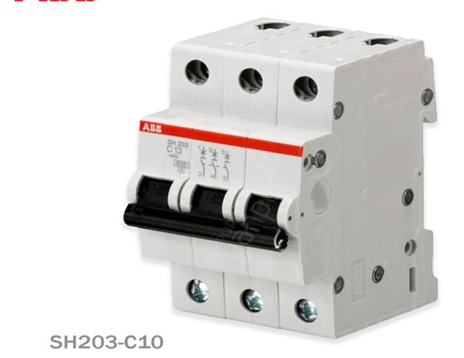
VENTAJAS DE LOS INTERRUPTORES
TERMOMAGNÉTICOS
Mecanismo de disparo independiente
del mecanismo de mando manual
Recuperación inmediata

Slide 19
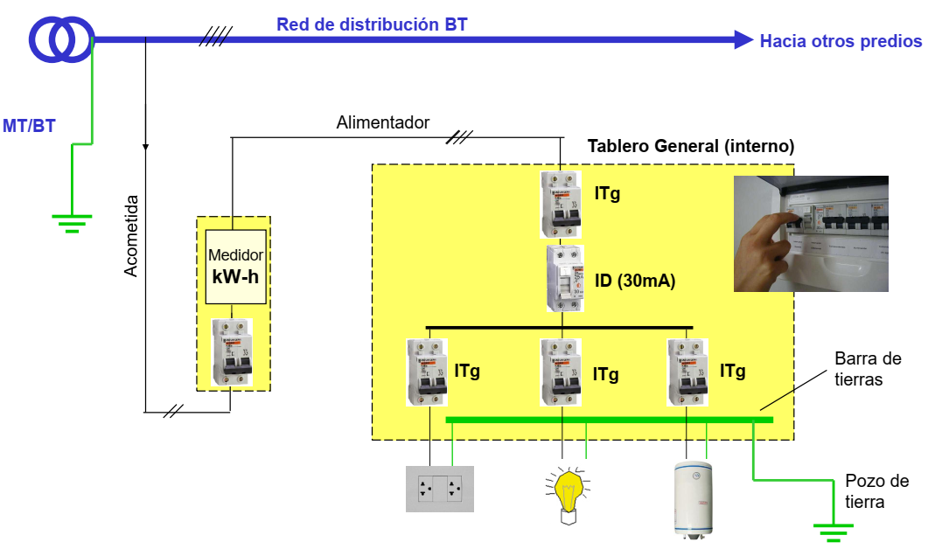
Ubicación de los itm en el uso domestico

Slide 20
Las curvas de disparo muestran el tiempo de disparo en función de la intensidad de defecto en amperios. Las curvas de disparo de los interruptores automáticos constan de dos partes:
Disparo de protección contra sobrecarga (dispositivo de disparo térmico): cuanto más alta sea la corriente, más corto será el tiempo de disparo.
Disparo de protección contra cortocircuitos (dispositivo de disparo magnético): si la corriente supera el umbral de su dispositivo de protección, el tiempo de corte será inferior a 10 milisegundos.
Curvas de disparo de los
interruptores para montaje en riel:

Slide 21
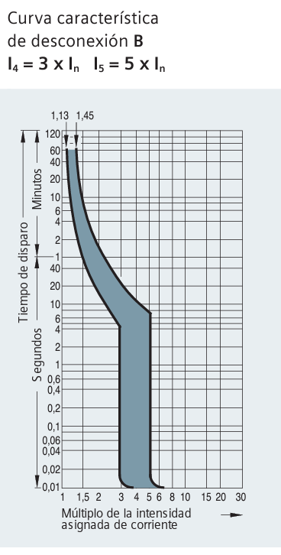
Curva B
Curvas de disparo de los
interruptores para montaje en riel:
Protección de generadores, de personas y
grandes longitudes de cable (en régimen TN
e IT).
Sobrecarga: térmico estándar.
Cortocircuito: umbrales magnéticos
fijados por curva B (Im entre 3 y 5 In o 3,2
y 4,8 In)
Se utilizan para protección de generadores
y grandes longitudes de cable.

Slide 22
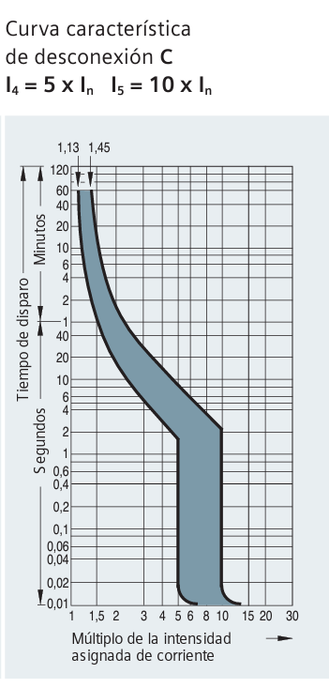
Curva C
Curvas de disparo de los
interruptores para montaje en riel:
Protección de cables alimentando receptores
clásicos.
Sobrecarga: térmico estándar.
Cortocircuito: umbrales magnéticos fijados por
curva C (Im entre 5 y 10 In o 7 y 10 según los
aparatos)
Estos son los más utilizados. Son los utilizados en
las instalaciones domésticas, alumbrado, tomas de
corriente y usos generales.

Slide 23
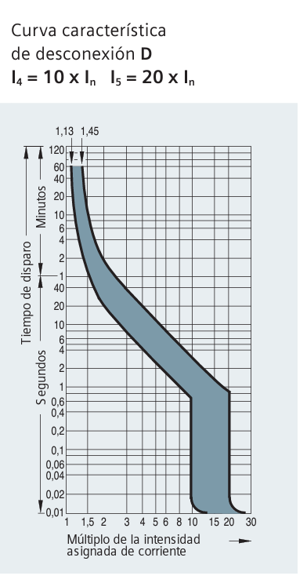
Curva D
Curvas de disparo de los
interruptores para montaje en riel:
Protección de cables alimentando receptores
con fuertes puntas de arranque.
Sobrecarga: térmico estándar.
Cortocircuito: umbrales magnéticos fijados
por curva D (Im entre 10 y 14 In)
Receptores con fuertes puntas de arranque
como motores o transformadores.

Slide 24
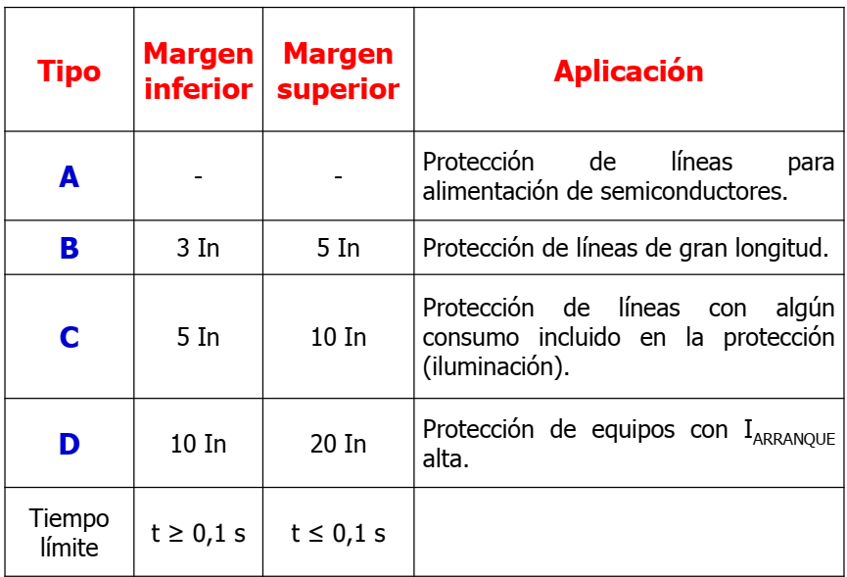
Curvas de disparo de los
interruptores para montaje en riel:

Slide 25
INTERRUPTORES AUTOMATICOS PARA USO INDUSTRIAL:
Los itm que trabajan en la industria son los que tienen mayor capacidad de corriente de cortocircuito y son diseñados bajo la norma IEC60947
Interruptores Automaticos industriales:
Están diseñados para circuitos eléctricos de gran potencia, donde solo pueden ser manipulados por personal autorizado con los conocimientos técnicos adecuados.
Suelen encontrarse ubicados en los cuadros generales de grandes instalaciones como naves industriales, hospitales, talleres, edificios de gran envergadura, etc.
También es frecuente su uso para alimentar maquinarias industriales cuya intensidad supera los 63A .

Slide 26
Los interruptores automáticos industriales pueden clasificarse en dos sub grupos:
Interruptores caja moldeada.
Interruptores automáticos de bastidor abierto.

Slide 27
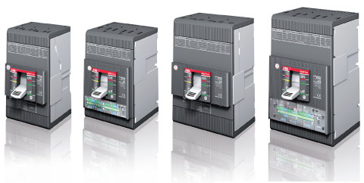
INTERRUPTORES AUTOMATICOS PARA USO INDUSTRIAL:
Interruptores caja moldeada:
Es un dispositivo diseñado para abrir y cerrar un circuito por medios no automáticos, y para abrir el circuito automáticamente en una sobrecarga de corriente predeterminada sin sufrir daño, cuando se aplica dentro de sus valores de operación o especificaciones.
Tener en cuenta que existen itm caja moldea fijos, regulables y electrónicos.

Slide 28
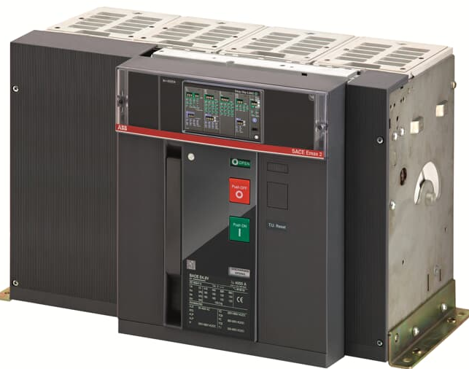
INTERRUPTORES AUTOMATICOS PARA USO INDUSTRIAL:
Interruptores de bastidor abierto:
Es un dispositivo diseñado para maquinas de alta potencia o para la cabecera de los cuadros generales de las grandes instalaciones.
Se fabrican de intensidades nominales que puedan llegar a los (6000A)

Slide 29
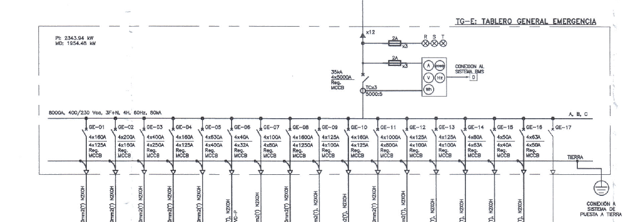
INTERRUPTORES AUTOMATICOS PARA USO INDUSTRIAL:

Slide 30
Selectividad y filiación en baja tensión de interruptores automáticos.
La selección del sistema de protección de una instalación eléctrica es un proceso fundamental para garantizar un servicio funcional y económico correcto de toda la instalación y para reducir al mínimo los problemas provocados por condiciones de servicio anómalas o por faltas reales.

Slide 31
Selectividad y filiación en baja tensión de interruptores automáticos.
Dentro del ámbito de este análisis, se estudia la coordinación entre los diversos dispositivos destinados a la protección de secciones de una instalación o de componentes específicos, con el objetivo de:
Garantizar la seguridad de la instalación y de las personas en todos los casos.
Identificar y excluir rápidamente sólo el área implicada en el problema, sin disparos indiscriminados que reducen la disponibilidad de energía en áreas no implicadas en el defecto.
Reducir los efectos de la falta en otras partes integrales de la instalación (reducción del valor de la tensión y pérdida de estabilidad en máquinas rotatorias).
Reducir la solicitación mecánica de los componentes y los daños del área implicada.
Garantizar la continuidad del servicio con una tensión de alimentación de buena calidad.
Garantizar un respaldo adecuado en caso de falta de la protección destinada a la apertura.
Proporcionar el personal responsable del mantenimiento y el sistema de gestión la información necesaria para restaurar el servicio al resto de la red lo más rápidamente posible y con las menores interferencias.
Lograr un buen compromiso entre fiabilidad, simplicidad y rentabilidad.

Slide 32
Selectividad y filiación en baja tensión de interruptores automáticos.
En concreto, un buen sistema de protección debe ser capaz de:
Detectar qué es lo que ha sucedido y dónde, con una buena discriminación entre situaciones anómalas pero tolerables y situaciones de defecto dentro de su ámbito de competencia, así como evitar disparos no deseados que provoquen la detención injustificada de una parte en buenas condiciones de la instalación.
Actuar lo más rápidamente posible para limitar los daños (destrucción, envejecimiento acelerado, etc.), con atención a la continuidad y estabilidad de la alimentación.

Slide 33
Selectividad y filiación en baja tensión de interruptores automáticos.
Las soluciones se obtienen a partir de un compromiso entre dos requisitos contrapuestos (una identificación precisa de falta y un rápido disparo) y se definen según cuál de ellos se privilegia.
Por ejemplo: En el caso en que sea más importante evitar disparos no deseados, se acostumbra a preferir un sistema de protección indirecta, basado en bloqueos y transmisión de datos entre dispositivos diferentes que miden valores eléctricos localmente, mientras que la velocidad y la limitación de los efectos destructivos del cortocircuito exigen sistemas de acción directa, con relés de protección integrados directamente en los dispositivos.

Slide 34
Selectividad y filiación en baja tensión de interruptores automáticos.
La definición de selectividad aparece en la norma IEC 60947-1 “Equipos de baja tensión - Parte 1: reglas generales para equipos de baja tensión”
Selectividad de disparo (para sobreintensidad) :
Es la coordinación entre las características de funcionamiento de dos o más dispositivos de protección contra sobreintensidad tal que, al verificarse una sobreintensidad dentro de los límites establecidos, actúa sólo el dispositivo destinado a funcionar dentro de esos límites y los demás no intervienen (Norma IEC 60947-1).
Donde se entiende por sobreintensidad una intensidad de valor superior a la intensidad nominal, debida a una causa cualquiera (sobrecarga, cortocircuito, etc.).

Slide 35
Selectividad y filiación en baja tensión de interruptores automáticos.
las definiciones de selectividad total y de selectividad parcial se presentan en la Parte 2 de la misma norma IEC 60947-2 “Equipos de baja tensión - Parte interruptores automáticos””
Selectividad total:
Selectividad en el caso de una sobreintensidad en la cual, en presencia de dos dispositivos de protección de máxima intensidad, colocados en serie, el dispositivo de protección aguas abajo asegura la protección sin provocar el funcionamiento del otro dispositivo de protección.”
Se habla de selectividad total cuando existe selectividad para cualquier valor posible de sobreintensidad en la instalación.

Slide 36
Selectividad y filiación en baja tensión de interruptores automáticos.
las definiciones de selectividad total y de selectividad parcial se presentan en la Parte 2 de la misma norma IEC 60947-2 “Equipos de baja tensión - Parte interruptores automáticos””
Selectividad Parcial o filiación:
Selectividad en el caso de una sobreintensidad en la cual, en presencia de dos dispositivos de protección de máxima intensidad colocados en serie, el dispositivo de protección aguas abajo asegura la protección hasta un nivel dado de sobreintensidad sin provocar el funcionamiento del otro dispositivo de protección.”
Se habla de selectividad parcial cuando sólo existe selectividad hasta un determinado valor de intensidad Is (límite de selectividad). Si la intensidad supera este valor ya no se garantiza la selectividad entre los dos interruptores automáticos.

Slide 37
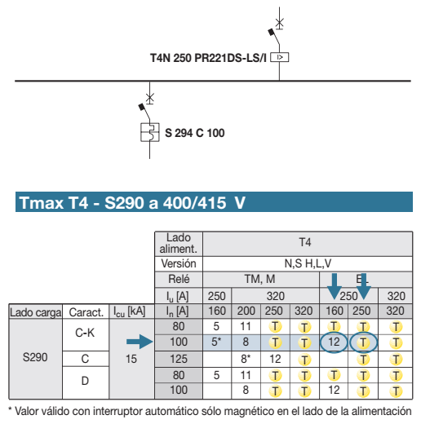
Selectividad y filiación en baja tensión de interruptores automáticos.
Ejemplo:
Considérense los dos interruptores automáticos siguientes:
Lado de la alimentación T4N250 PR221 In250 (Icu = 36 kA)
Lado de la carga S294 C 100 (Icu = 15 kA)
A partir de la publicación “Tablas de coordinación” se puede ver que existe selectividad total (T) entre ambos interruptores automáticos.
Significa que existe selectividad hasta 15 kA, es decir, el menor de los dos valores Icu.
Evidentemente, la intensidad máxima de cortocircuito posible en el punto de la instalación del interruptor S294 C 100 será inferior o igual a 15 kA.

Slide 38
Selectividad y filiación en baja tensión de interruptores automáticos.
Ejemplo:
Considérense los dos interruptores automáticos siguientes:
Lado de la alimentación T4N250 PR221 In160 (Icu = 36 kA)
Lado de la carga S294 C 100 (Icu = 15 kA)
A partir de la publicación “Tablas de coordinación” se puede ver que el límite de selectividad es Is = 12 kA entre ambos interruptores automáticos.
Significa que, si la intensidad de cortocircuito máxima supuesta en el lado de la carga del interruptor S294 C 100 es inferior a 12 kA, existirá selectividad total, mientras que para fallos entre 12 y 15 kA no se garantiza el no disparo del interruptor del lado de la alimentación.

